Slide 1
Napoleonova osvajanja
Europa krajem 18. i na početku 19. stoljeća

Slide 2

Odgojno-obrazovni ishodi
Učenik:
Izdvaja barem 3 ključne godine Napoleonova vladanja
Opisuje uz pomoć karte Napoleonova osvajanja
Ocjenjuje važnost Napoleonovog doba za politički i društveni razvoj Europe

Slide 3
Prisjeti se
?
PAD BASTILLE
DEKLARACIJA O PRAVILA ČOVJEKA I GRAĐANINA
UKINUTI SU STALEŽI
Što povezuje sve zadane pojmove? Napiši rješenje.
FRANCUSKA REVOLUCIJA
Zaokruži točan odgovor. Što se nije promijenilo Francuskom revolucijom?
Svi ljudi su jednaki.
Francuska je postala republika.
Nisu ukinuti staleži.

Slide 4
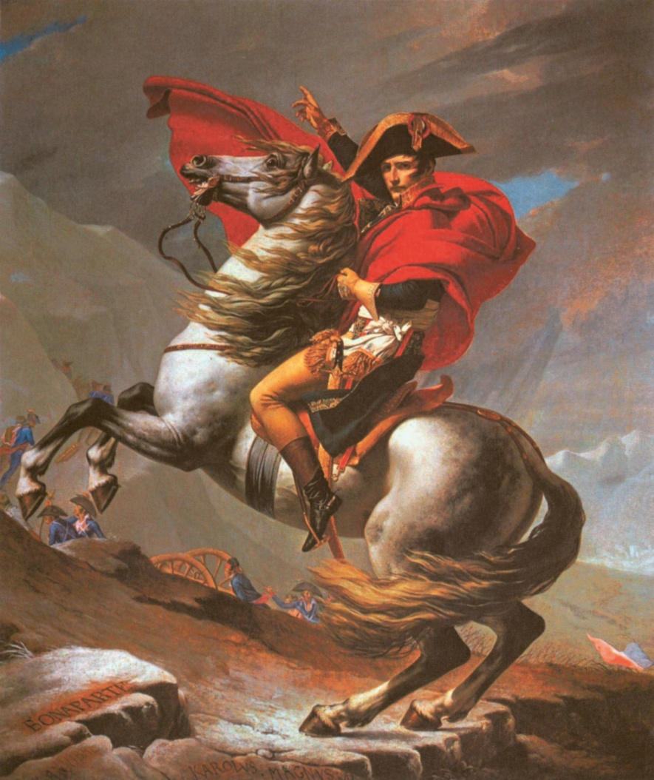
NAPOLEON BONAPARTE
Padom jakobinaca i završetkom Francuske revolucije nastavljaju se sukobi između pristalica republike i monarhije.
Tijekom revolucije ističe se mladi vojskovođa Napoleon Bonaparte.
Napoleon postiže velike vojne uspjehe protiv Habsburške Monarhije u Italiji.
Ukida Mletačku Republiku 1797. godine – posljedice za hrvatske zemlje.
Promotri sliku.
Kako je prikazan Napoleon Bonaparte?

Slide 5
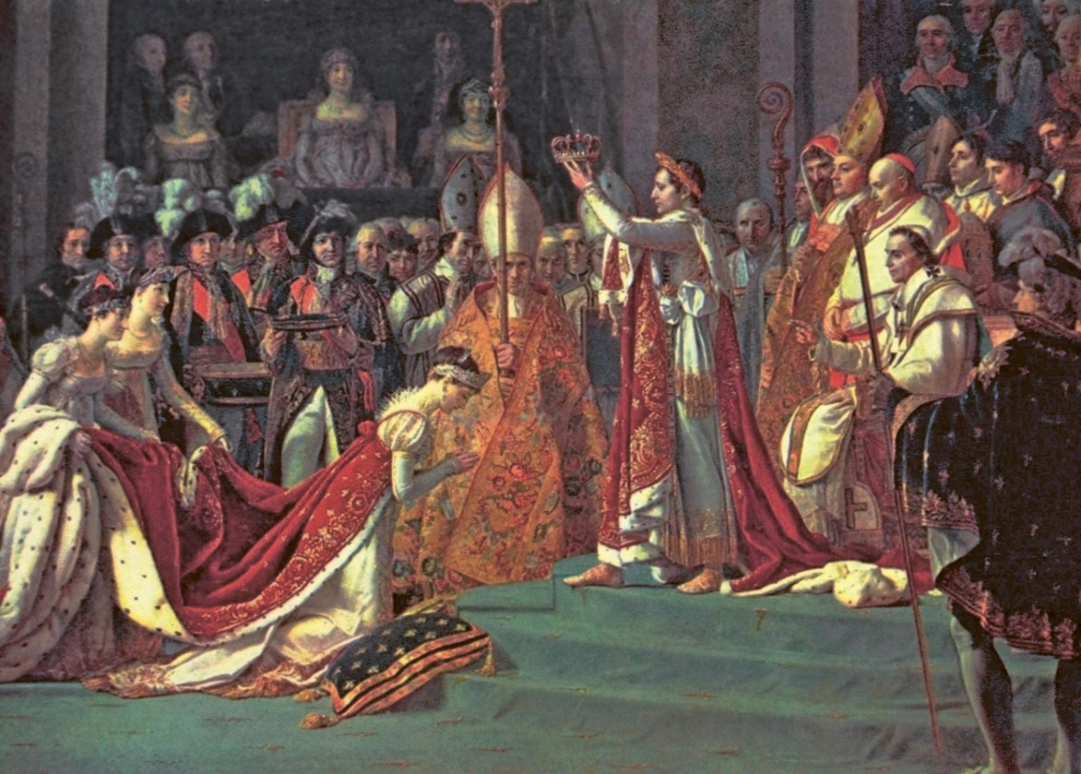
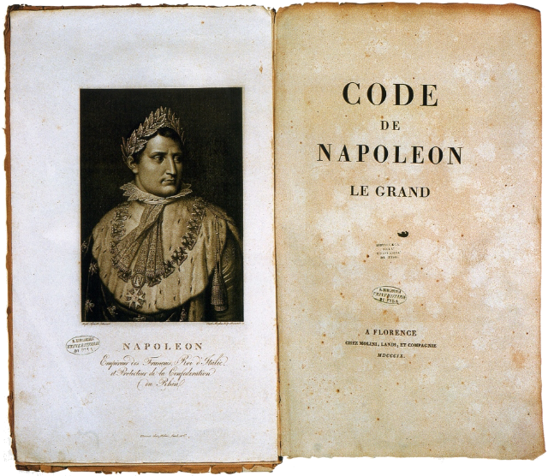
Napoleon preuzima vlast u Francuskoj
1795.
1799. PRVI KONZUL
1804. CAR
Napoleon I.
Napoleonov zakonik – jednakost i sloboda ljudi
Opiši sliku. Što točno prikazuje?

Slide 6
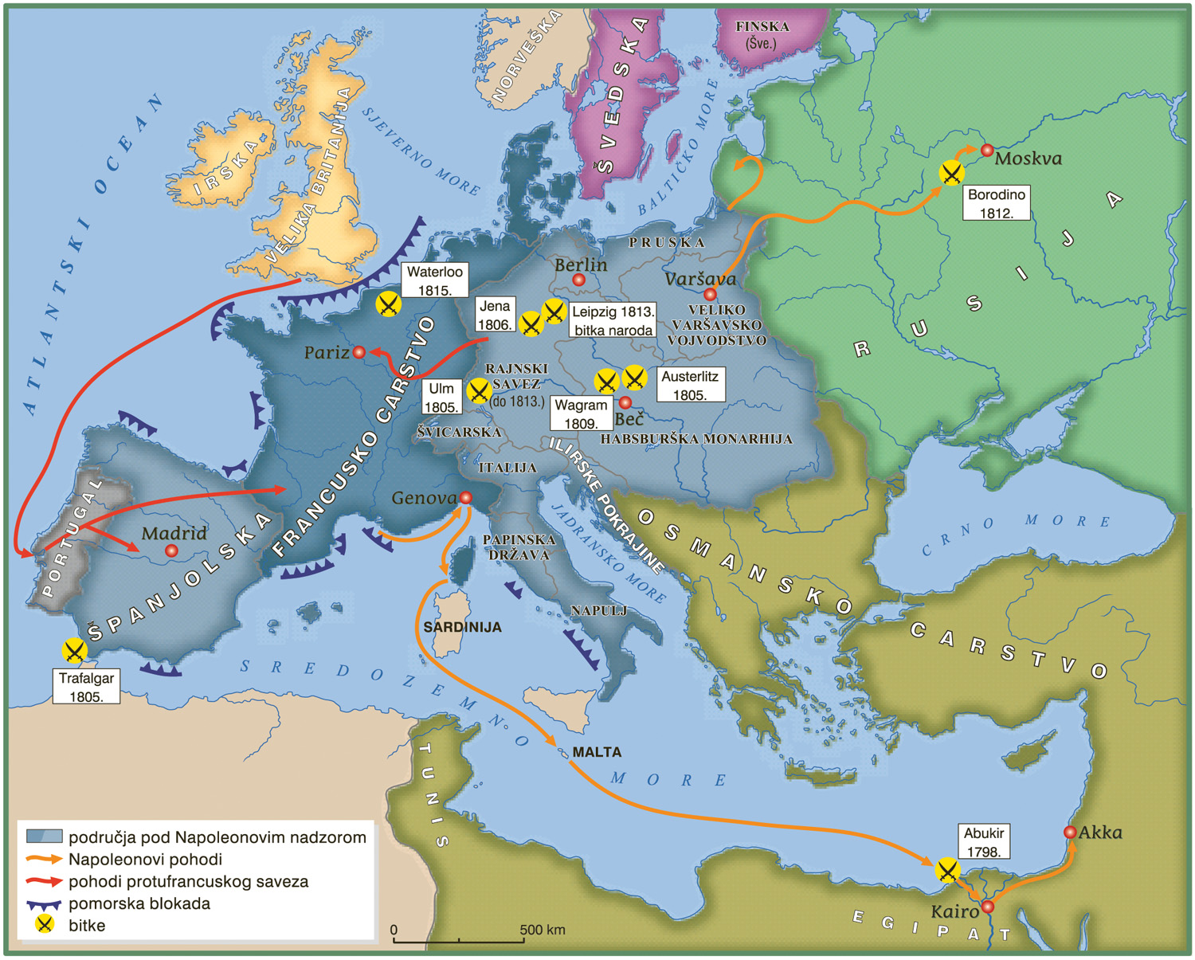
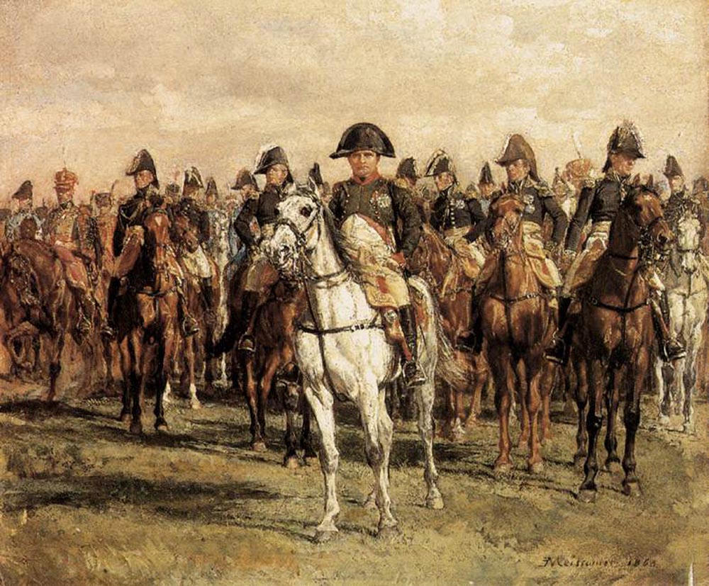
Napoleonova osvajanja
Napoleon I. do 1809. godine osvaja sve europske države osim Velike Britanije i Rusije – širi ideje Francuske revolucije.
Promotri kartu i legendu karte.
Kojom bojom su označena područja koja su se nalazila pod nadzorom Napoleona I.? Imenuj neke države.
Plavom

Slide 7
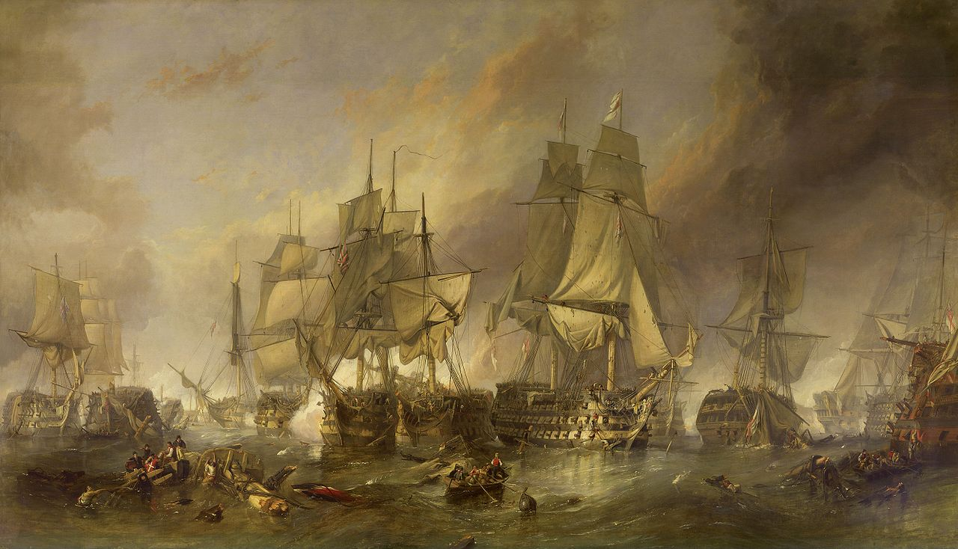
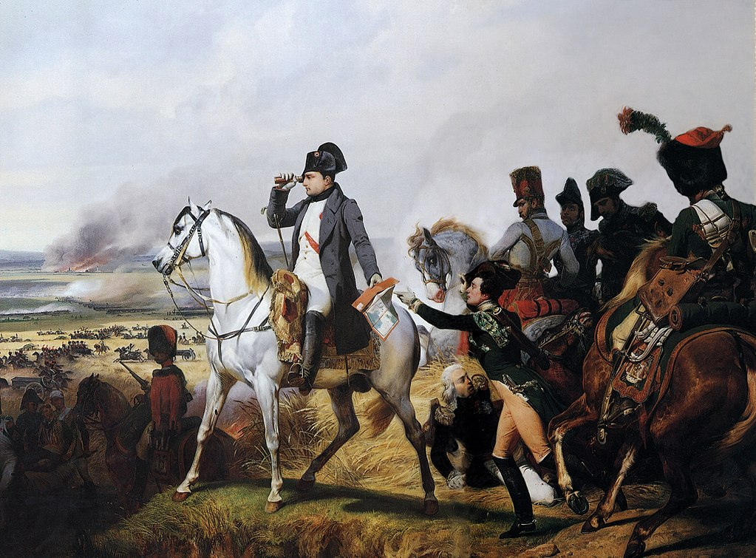
Napoleonove bitke
TRAFALGAR 1805. godine
WAGRAM 1809. godine
Pitanje. Gdje se odigrala bitka?
Pokaži mjesta bitaka na karti.
Pomorska bitka između engleskih i francuskih brodova. Pobjeđuju Britanci.
Napoleon pobjeđuje Habsburšku Monarhiju – posljedice za Hrvatsku.

Slide 8
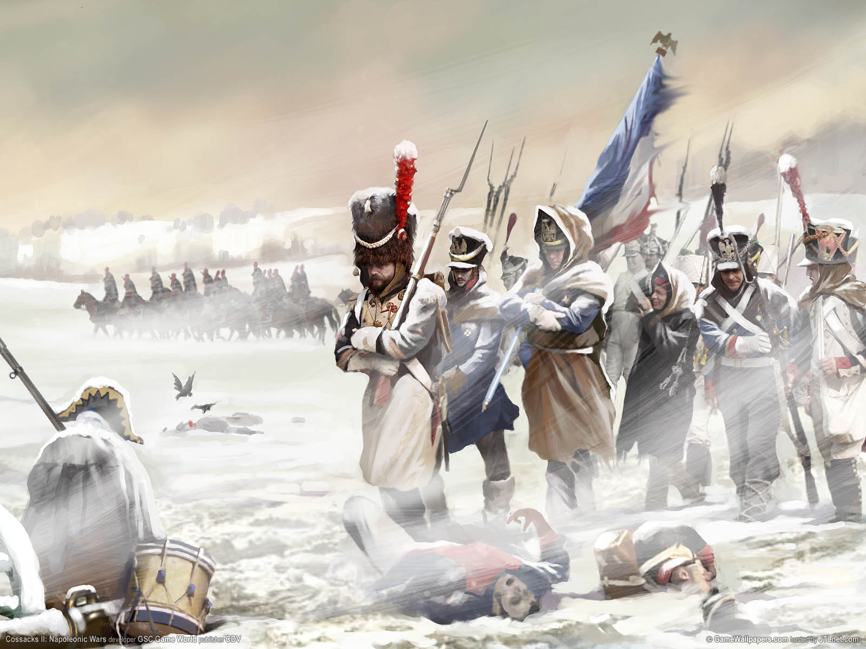
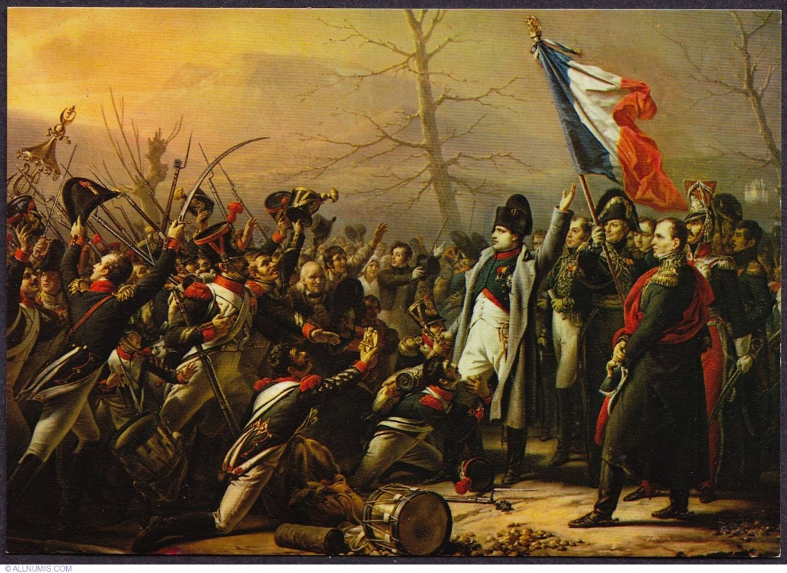
Napoleonove bitke
Pohod na Rusiju 1812. godine
WATERLOO 1815. godine
ZIMA I GLAD
Najteži poraz Napoleon I. doživio je u Rusiji.
Promotri sliku. Što je zadesilo francusku vojsku?
Udružena vojska europskih država porazila je Napoleona I. koji je zarobljen.

Slide 9
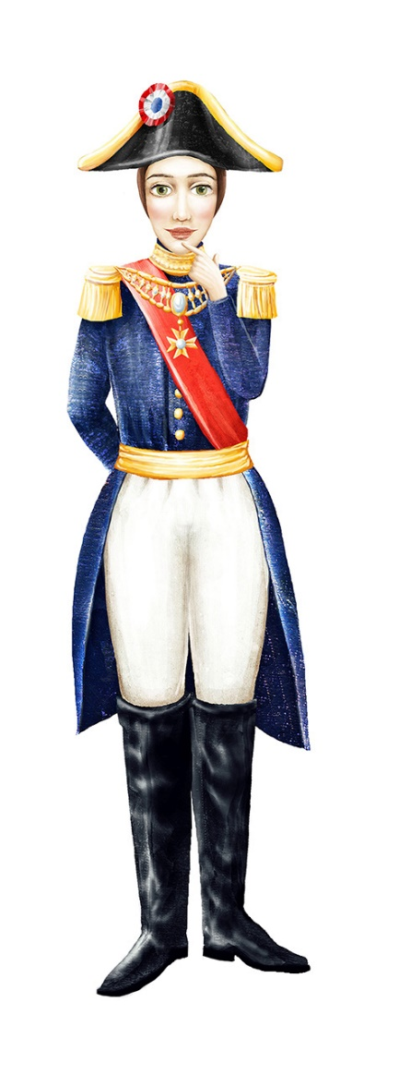
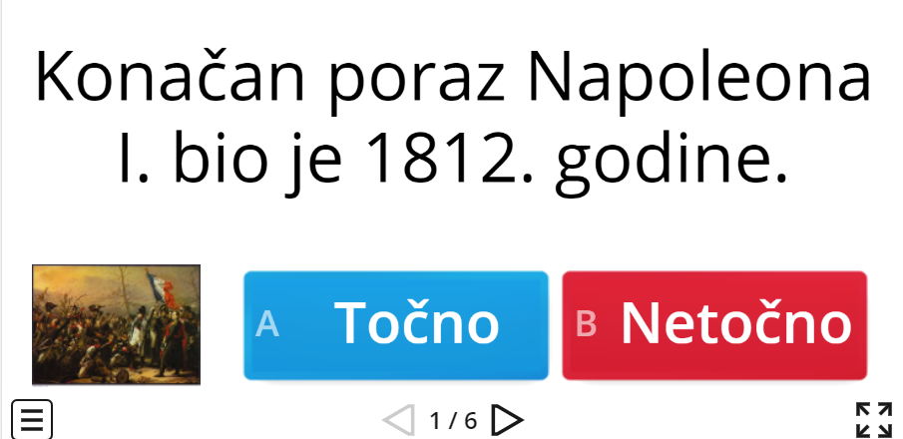
Ponovimo.
Vjerujem da ćeš odlično riješiti kviz.
Riješi kviz o Napoleonovim osvajanjima – klikni na poveznicu:
https://bit.ly/3fM3Ybf

Slide 10

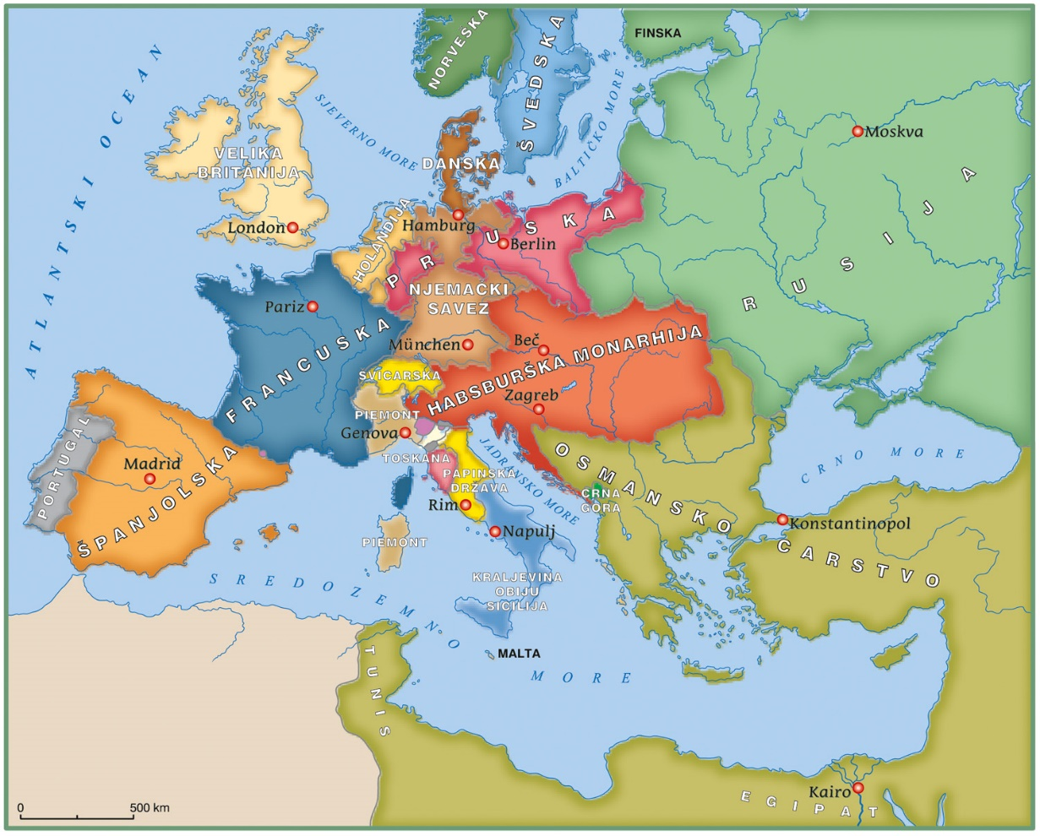
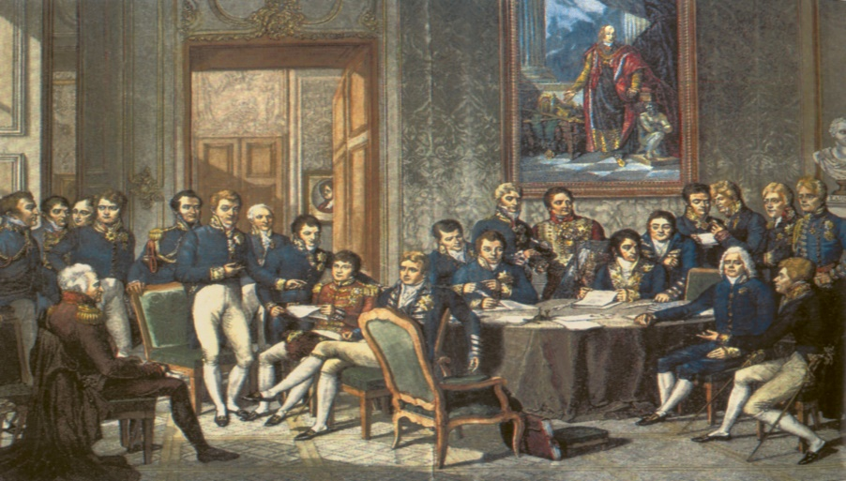
Europa nakon Napoleona
Očuvati vlast plemstva.
Bečki kongres 1815. godine
Cilj: očuvanje mira u Europi
Zemlje pobjednice sastaju se u Beču.
Francuskoj oduzimaju osvojena područja.
Određuju nove granica država.

Slide 11
Izlazna kartica
Na početku kojeg stoljeća je vladao Napoleon Bonaparte?
Koje se godine proglasio za cara Francuske?
Granice koje države su proširene u vrijeme Napoleonova osvajanja?
Koje nove ideje prenosi u osvojene zemlje?
Na kojem sastanku su poništena Napoleonova osvajanja?
Mogu odgovoriti na postavljena pitanja.

Slide 12
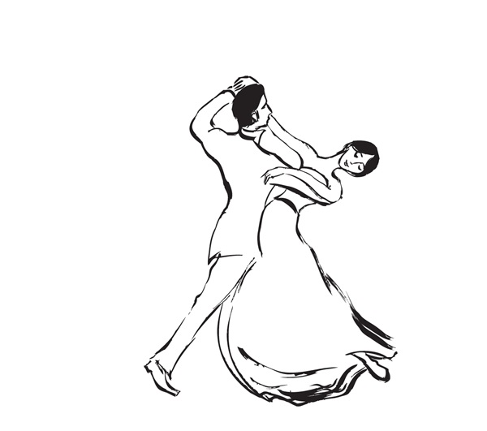
Domaća zadaća
Uz pomoć interneta istraži koji novi ples nastaje na Bečkom kongresu.

